Slide 1
실시간 엘리베이터
모니터링 및 추천 시스템
CS1415

Slide 2
CONTENTS
01
02
구현 현황
향후 계획

Slide 3
01
구현 현황

Slide 4
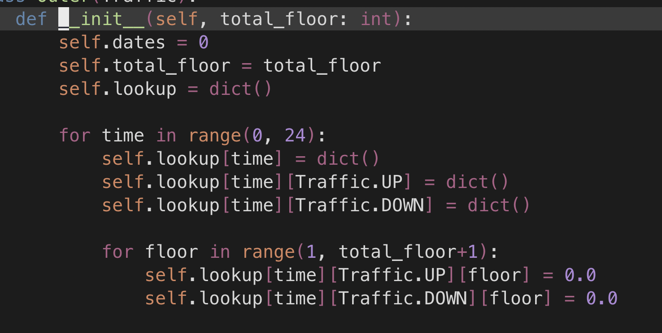
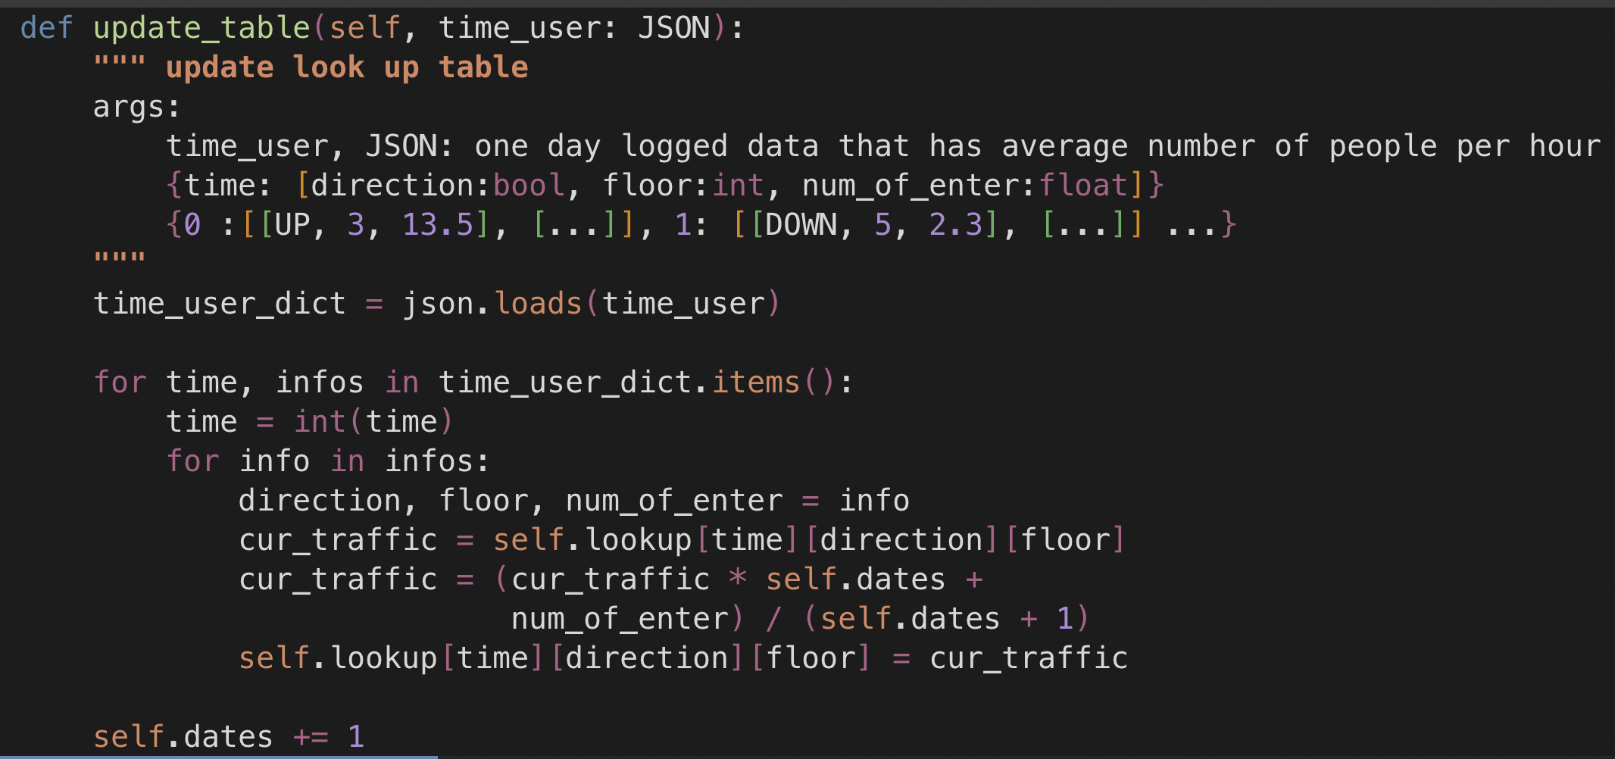
01.
구현 현황
Outer traffic
lookup 테이블 초기화
lookup 업데이트

Slide 5
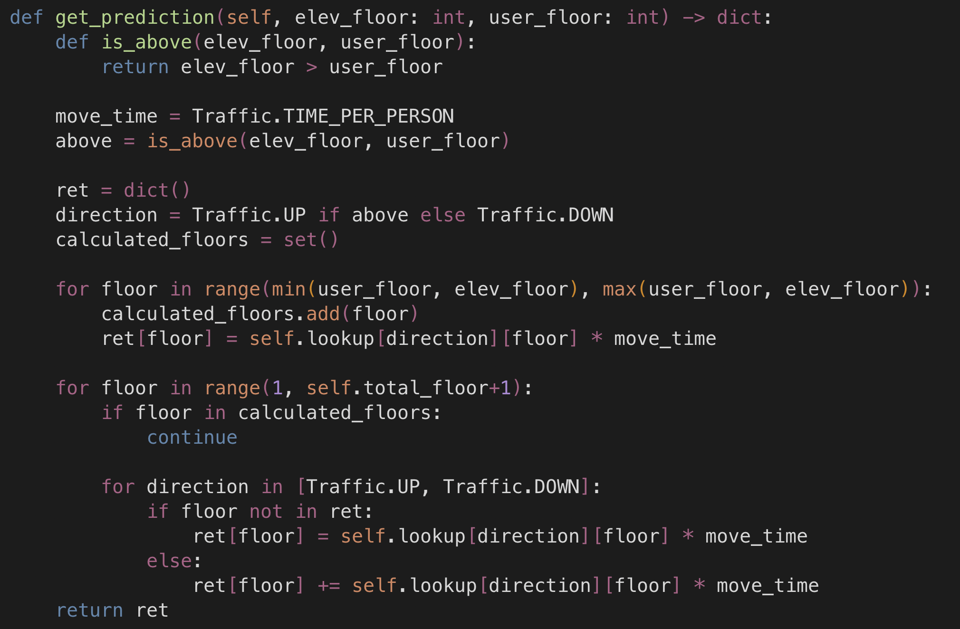
01.
구현 현황
Outer traffic
prediction

Slide 6
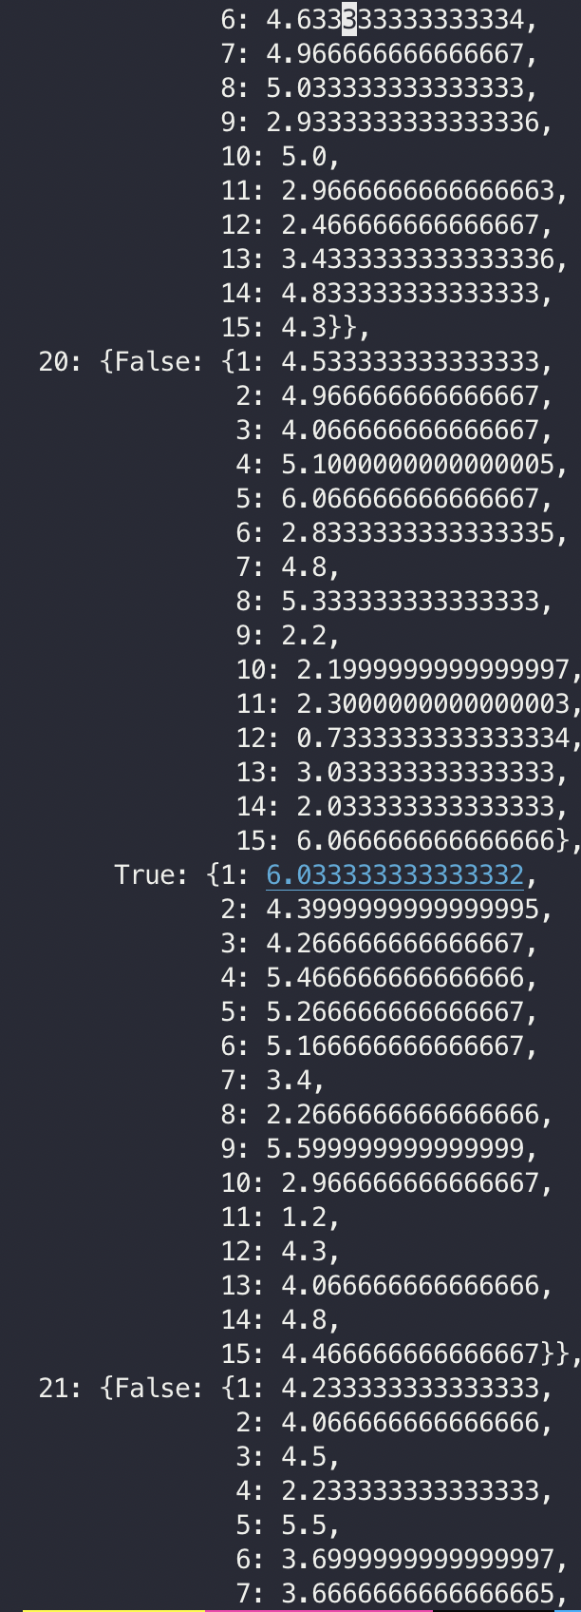
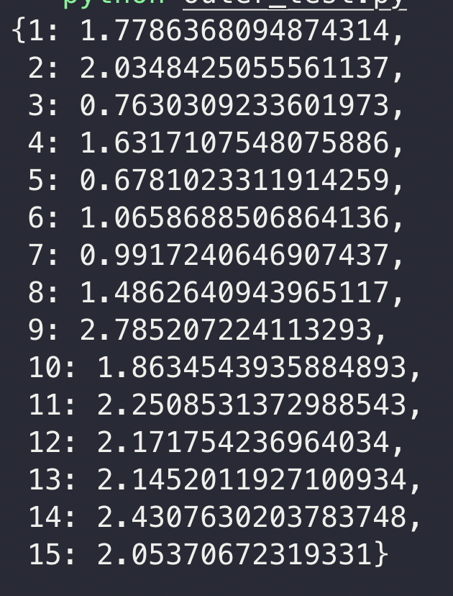
01.
구현 현황
1. Outer traffic
get_prediction 결과
lookup 테이블

Slide 7
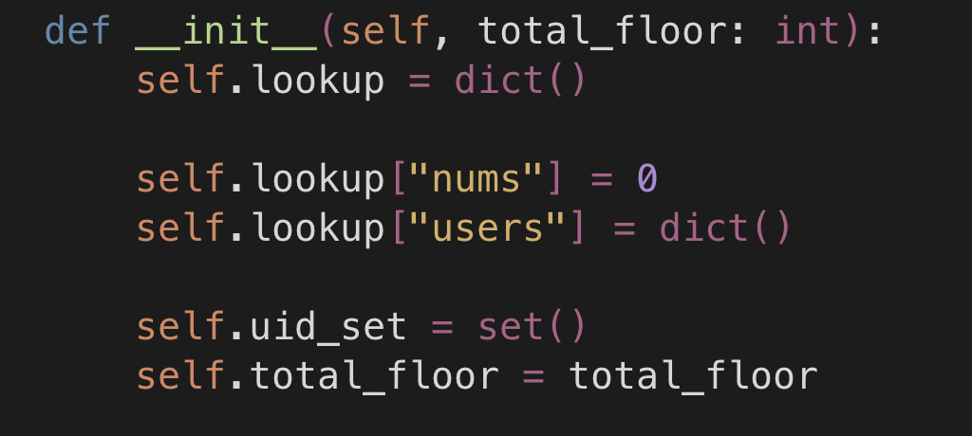
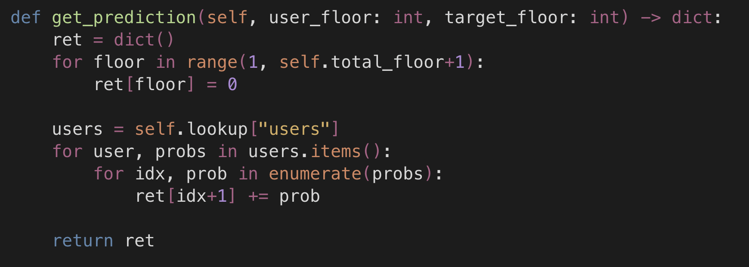
01.
구현 현황
2. Inner traffic
lookup 테이블
lookup 테이블

Slide 8
01.
구현 현황
2. Inner traffic
삭제될 유저 찾기
확률적으로 가장 높은 사람이 내린다고 가정
남은 유저들 중 현재 floor에서 내릴 가능성이 있었던 사람들 확률 변경
현재 floor 0
다른 floor 확률 증가
update logic

Slide 9
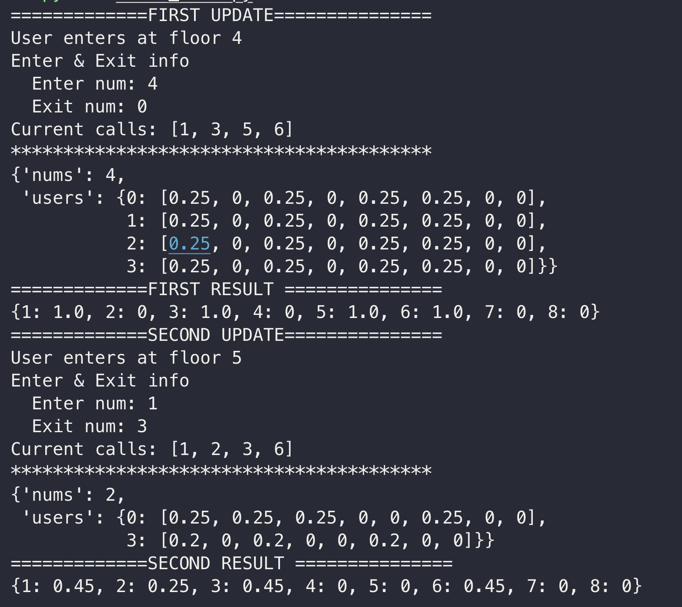
01.
구현 현황
2. Inner traffic
inner traffic test 결과

Slide 10
02
향후 계획

Slide 11
02.
향후 계획
샘플 데이터 생성 (Outer, CCTV)
Simulator와 연동
CCTV 기반 counting 수정 및 연동
다수의 엘리베이터 컨트롤러 구현

